Slide 1

데이터 마이닝
프로젝트 최종 발표
201620727 송민아
201621132 이정은
201621504 최윤지

Slide 2
1
TITLE & DATA COLLECT
2
1R & NB & DT & Association Rule
CONTENTS
3
LEARNING CURVE
4
ANOVA & Bernoulli 분산
5
새로운 instance 입력

Slide 3
Attributes & Class
성별 { 남, 여 }
연령대 { 10대, 20대, 30대, 40대 이상 }
문서 작업 { YES, NO }
디자인 & 영상 작업 { YES, NO }
고사양 게임 { YES, NO }
터치스크린, 펜 사용여부 { YES, NO }
무게 { 1kg 미만, 1kg ~ 1.3kg, 1.3kg 이상 }
예산 { ~100만원 미만, 100만원 ~ 160만원, 160만원 이상 }
01
TITLE
&
DATA
[Class] 노트북 추천
{ Samsung Galaxy Book Flex, Samsung Always 9,
Apple MacBook pro, Apple MacBook Air,
LG gram 14, LG 울트라 PC }

Slide 4
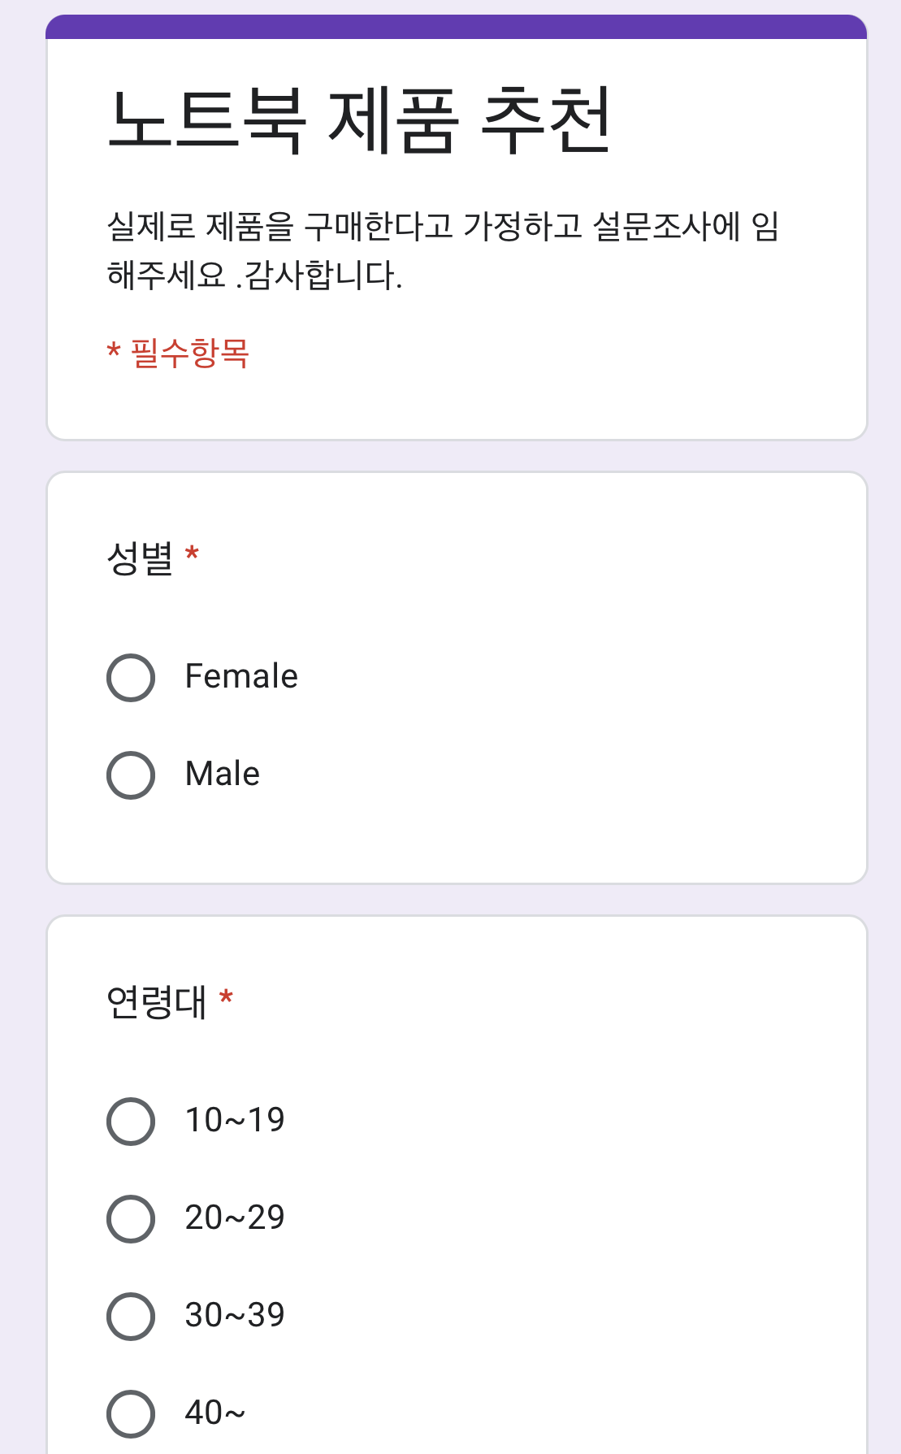
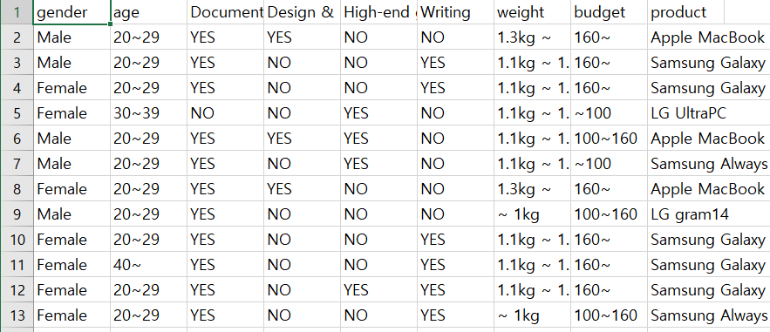
01 TITLE & DATA COLLECT
< 설문조사 >
< 엑셀 .csv >
Notes:
발표내용 : 설문조사를 진행한 후 엑셀파일로 정리하여 CVS파일을 만들었다

Slide 5
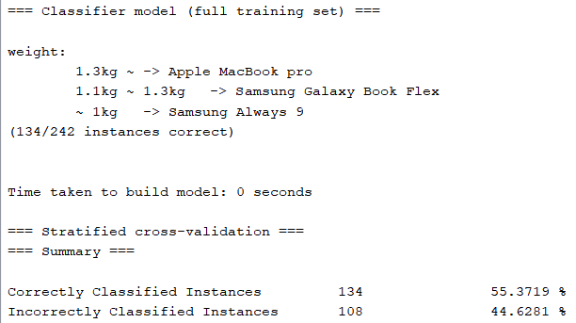
02 1 Rule
정확도 = 55.3719%
정밀도 = 31.083%
재현율 = 55.4%
MIN CORRECTLY
[INSTANCE : 24개]
[CORRECTLY : 29.2%]
MAX CORRECTLY
[INSTANCE : 171개]
[CORRECTLY : 55.6%]

Slide 6
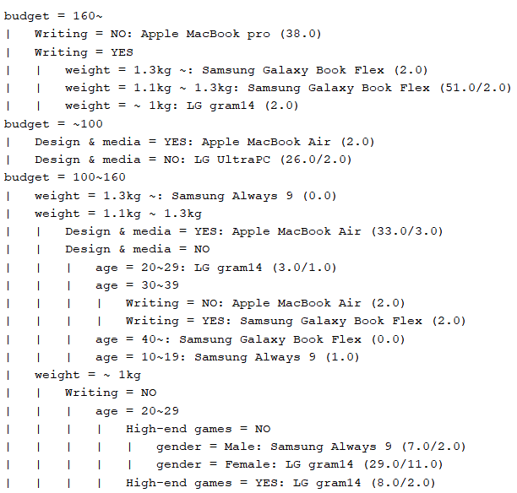
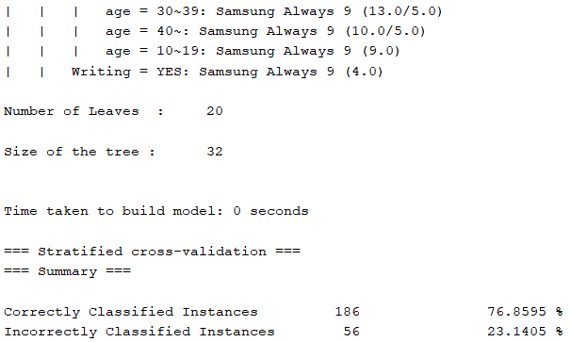
02 DECISION TREE
MIN CORRECTLY
[INSTANCE : 24개]
[CORRECTLY : 58.3%]
MAX CORRECTLY
[INSTANCE : 122개]
[CORRECTLY : 77.9%]
정확도 = 76.8595%
정밀도 = 76.8%
재현율 = 76.9%

Slide 7
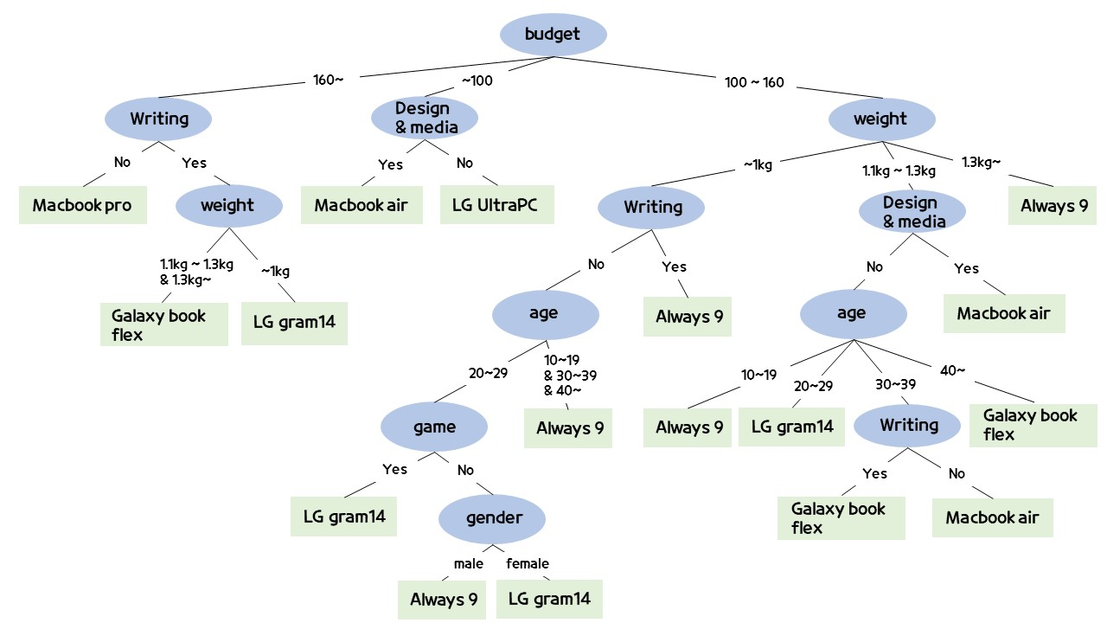
02 DECISION TREE

Slide 8
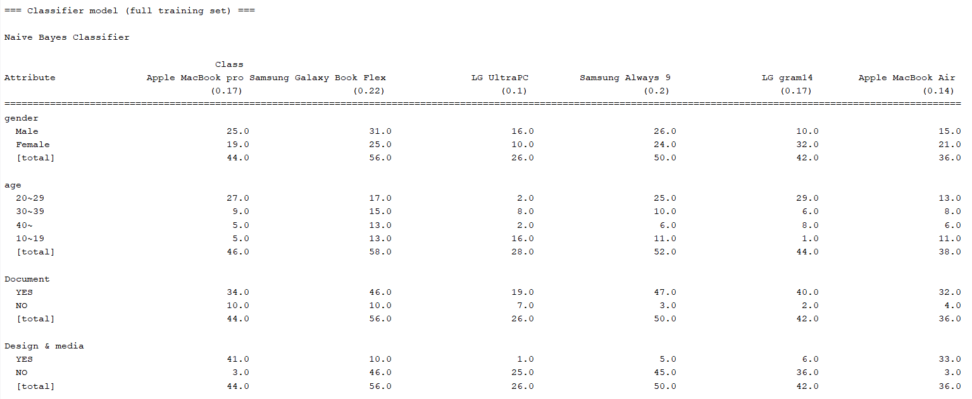
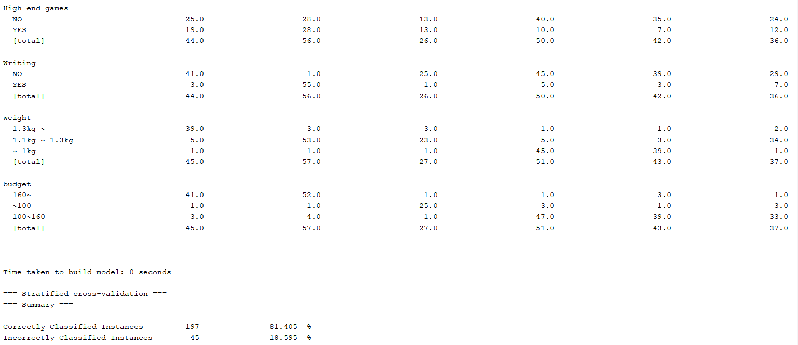
02 NAÏVE BAYES
정확도 = 81.405%
정밀도 = 81.3%
재현율 = 81.4%
MIN CORRECTLY
[INSTANCE : 24개]
[CORRECTLY : 54.2%]
MAX CORRECTLY
[INSTANCE : 146개]
[CORRECTLY : 82.2%]

Slide 9
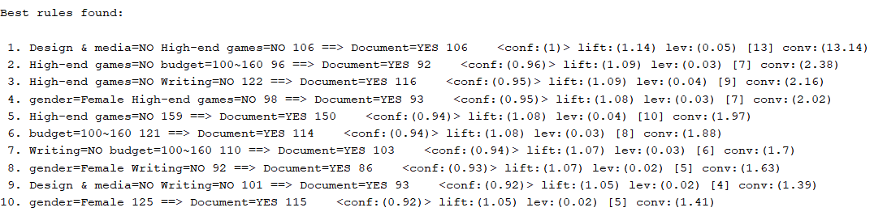
02 ASSOCIATION RULE
정확도 100% 연관규칙 1가지
Design & media = NO High-end games = NO 106 ➔ Document = YES 106
더 높은 정확도를 제공하는 알고리즘 사용이 더 유리하다

Slide 10
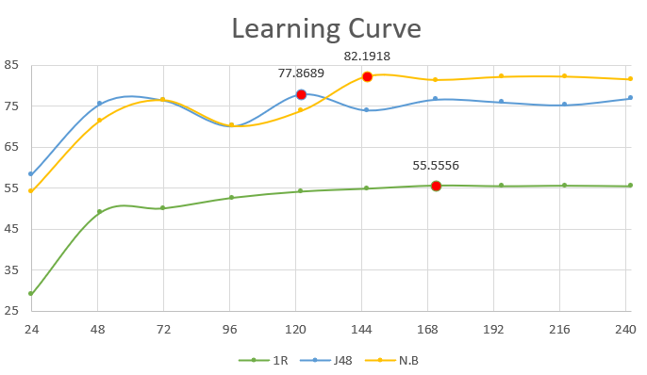
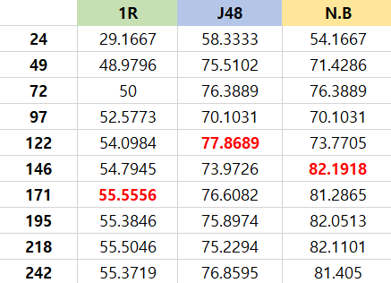
03 LEARING CURVE
Notes:
발표내용 : 설문조사를 진행한 후 엑셀파일로 정리하여 CVS파일을 만들었다

Slide 11
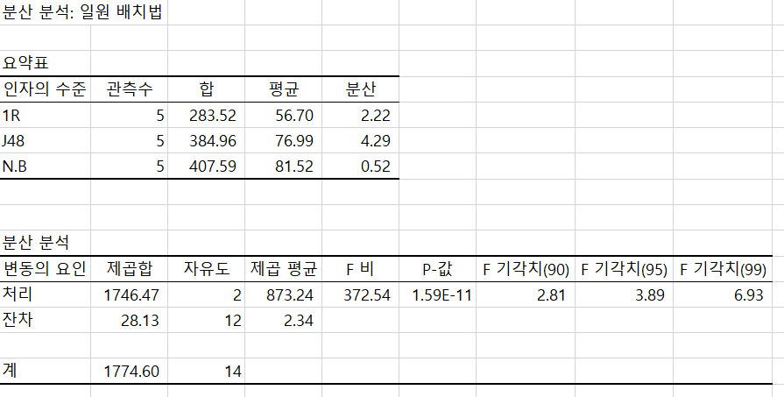
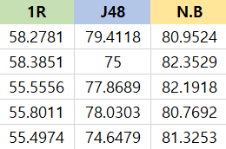
04 ANOVA
F 비 = 372.54
F 기각치(90%) = 2.81
F 기각치(95%) = 3.89
F 기각치(99%) = 6.93
➔ 유의한 차이 값을 지니고 있으므로 더 높은 정확도를 제공하는 NAÏVE BAYES 알고리즘을 사용하는 것이 더 유리하다.
Notes:
발표내용 : 설문조사를 진행한 후 엑셀파일로 정리하여 CVS파일을 만들었다

Slide 12
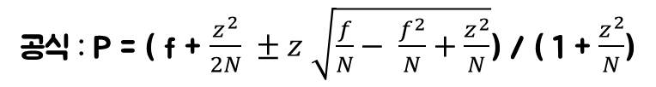
공식 : P = ( f + $\frac{z^{2}}{2N} ±z \sqrt{\frac{f}{N}− \frac{f^{2}}{N}+\frac{z^{2}}{N}}$) / ( 1 + $\frac{z^{2}}{N}$)
1 Rule
F = 0.554, N = 242
C=90% (z=1.65) → 0.5071 < P < 0.6120
C=95% (z=1.96) → 0.4997 < P < 0.6240
C=99% (z=2.58) → 0.4864 < P < 0.6490
Decision Tree
F = 0.769, N = 242
C=90% (z=1.65) → 0.7300 < P < 0.8191
C=95% (z=1.96) → 0.7240 < P < 0.8297
C=99% (z=2.58) → 0.7134 < P < 0.8520
NAÏVE BAYES
F = 0.814, N = 242
C=90% (z=1.65) → 0.7784 < P < 0.8608
C=95% (z=1.96) → 0.7730 < P < 0.8708
C=99% (z=2.58) → 0.7635 < P < 0.8919
04
Bernoulli 분산

Slide 13
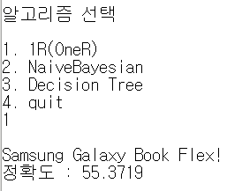
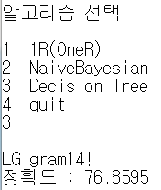
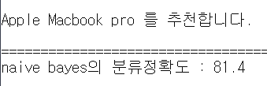
05 새로운 instance 입력
Gender | Age | Document | Design & Media | High-end Game | Writing | Weight | Budget
Female | 20 ~ 29 | YES | NO | NO | NO | 1.1kg ~ 1.3kg | 100 ~ 160
<1 Rule>
<Decision Tree>
<Naïve bayes>

Slide 14

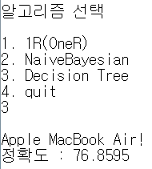
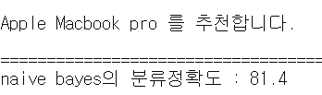
05 새로운 instance 입력
Gender | Age | Document | Design & Media | High-end Game | Writing | Weight | Budget
male | 40 ~ | NO | YES | YES | YES | 1.1kg ~ 1.3kg | 100 ~ 160
<1 Rule>
<Decision Tree>
<Naïve bayes>

Slide 15
THANK YOU

